Slide 1


Informations-sikkerhed for ledere
Enhed-3 for ledere 1
Uge 5

Slide 2

Informationssikkerhedsstyring 3
Cybersikkerhed er praksis med at forsvare computere, servere, mobile enheder, elektroniske systemer, netværk og data mod ondsindede angreb.
Det er også kendt som informationsteknologisikkerhed eller elektronisk informationssikkerhed.
Udtrykket gælder i en række forskellige sammenhænge, fra erhvervslivet til mobil databehandling, og kan opdeles i et par almindelige kategorier.
Notes:
Cybersikkerhed er praksis med at forsvare computere, servere, mobile enheder, elektroniske systemer, netværk og data mod ondsindede angreb. Det er også kendt som informationsteknologisikkerhed eller elektronisk informationssikkerhed. Udtrykket gælder i en række forskellige sammenhænge, fra erhvervslivet til mobil computing, og kan opdeles i et par almindelige kategorier

Slide 3
Cybersikkerhed for iværksættere og SMV'er
Virksomheder er ofte så optaget af deres daglige drift, at de glemmer at investere kraftigt i netværkssikkerhed.
Andre forstår behovet for omfattende netværkssikkerhed, men har en lempelig strategi i forhold til deres it, hvilket kan være lige så skadeligt i tilfælde af et datalæk.
Forståelse af, hvad netværkssikkerhed indebærer, samt de bedste praksisser, som du kan overholde, der sikrer, at din virksomheds netværk er sikkert
Notes:
Det er yderst vigtigt, at uddannelsen i cybersikkerhed for SMV'er - ledere og medarbejdere - er konkret og interaktiv - også har hands-on, fordi de små SMV'er ikke har tid, motivation eller ressourcer til at bruge på dette emne, hvorfor det er meget vigtigt at uddannelsen er relevant og overskuelig for de ledere, der deltager. Derfor planlægges dette modul på baggrund af dette.

Slide 4

Indholdet af dette modul
Sådan bruges Cyber Kill-kæden effektivt i din cybersikkerhedsstrategi:
Opdage Analyser og find indtrængningsforsøgene.
Afvis Stop angrebene, efterhånden som de sker.
Afbryde Stop datakommunikationen
Nedbryd Reducer og begræns effektiviteten af
angrebet.
Bedrag Led angriberne i den forkerte
retning.
Indeholder Skjul og begræns angrebets rækkevidde
, så det kun påvirker en del af
organisationen.
Notes:
Samlet i dette enhedsmodul
Sådan bruges Cyber Kill Chain effektivt i din cybersikkerhedsstrategi

Slide 5

Informationssikkerhedsstyring (ISM)
ISM definerer og administrerer kontroller, som en organisation skal implementere for at sikre, at den på fornuftig vis beskytter aktivers fortrolighed, tilgængelighed og integritet mod trusler og sårbarheder.
Malware eller "ondsindet software" er et paraplybegreb, der beskriver ethvert ondsindet program eller kode, der er skadelig for systemer.
Notes:
Fjendtlig, påtrængende og bevidst ubehagelig malware søger at invadere, beskadige eller deaktivere computere, computersystemer, netværk, tablets og mobile enheder, ofte ved at tage delvis kontrol over en enheds drift. Ligesom den menneskelige influenza forstyrrer den normal funktion. Motiverne bag malware varierer. Malware kan handle om at tjene penge på dig, sabotere din evne til at få arbejdet udført, at lave en politisk udtalelse eller bare prale. Selvom malware ikke kan beskadige den fysiske hardware i systemer eller netværksudstyr, kan den stjæle, kryptere eller slette dine data, ændre eller kapere kernecomputerfunktioner og spionere på din computeraktivitet uden din viden eller tilladelse.

Slide 6
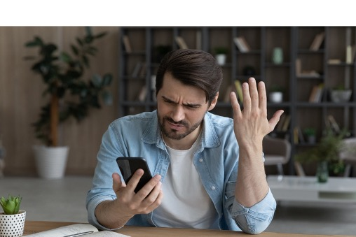
Top Cyber-tråde
Malware
Notes:
Malware repræsenterer ethvert program, hvis funktion er at forårsage software- eller hardwareskade på en computer (f.eks. virus)

Slide 7
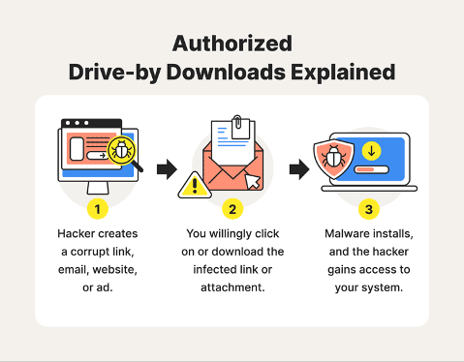
Top Cyber-tråde
Notes:
Drive-by exploits kan automatisk udnytte eksisterende sårbarheder i software installeret på en pc uden at interagere med den legitime bruger; de udvidede deres anvendelsesområde i 2012 til også at omfatte mobile terminaler. den fokuserer næsten udelukkende på at kompromittere legitime websteder. sårbarheder i browseren, dens plugins eller operativsystemet kan udnyttes til at installere malware på pc'en uden brugerens viden, infektionen kan startes ved simpel internet-browsing.

Slide 8
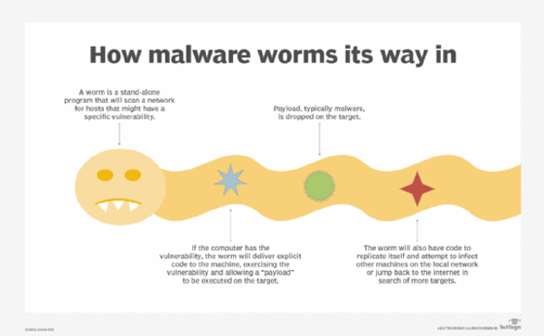
Top Cyber-tråde
Notes:
Orme er selvreplikerende programmer; bruge netværket af computere til at sende deres egne kopier til andre noder (computere i netværket), formå at gøre dette uden indblanding fra nogen bruger, i modsætning til en computervirus behøver en computerorm ikke at være knyttet til et eksisterende program, det forårsager skade på netværket, selv bare ved at optage båndbredde.

Slide 9

Top Cyber-tråde
Trojan
Notes:
Trojan præsenterer sig selv i form af legitime programmer, som i virkeligheden er skabt med det formål at stjæle fortrolige data eller give uautoriserede brugere eller programmer adgang til det inficerede system; udgør langt de fleste infektioner (80%).

Slide 10

Top Cyber-tråde
Sporvarer
er de programmer, der bruger nogle webbrowsersårbarheder til at sende en server eller personer oplysninger om de websteder, der er tilgået
Notes:
Trackware er de programmer, der bruger nogle sårbarheder i webbrowseren til at sende en server eller personer oplysninger om de websteder, man får adgang til, den søgte information og brugerens browservaner; Virus har til formål at inficere så mange personlige computere som muligt, mens spyware sigter mod at sprede sig over internettet, vira har normalt en farlig nyttelast, de ønsker at forårsage skade på den inficerede computer, mens spyware kun bremser computerens processer, tilføjer popups og destabiliserer browser og har andre "irriterende" effekter.

Slide 11
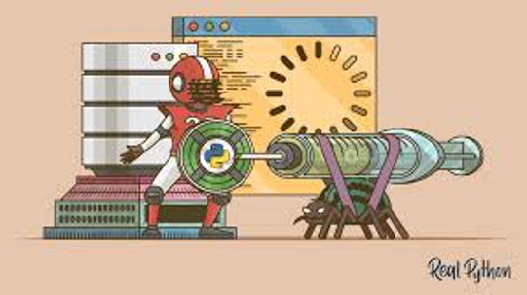
Top Cyber-tråde
SQL Injection (Code Injection)
Notes:
SQL Injection (Code Injection) opstår, når en angriber kan indsætte data i en SQL-forespørgsel sendt til en database; ved at injicere syntaksen, modificeres sætningens logik, så den udfører en anden handling, er den mest almindelige sårbarhed. Den bedste SQL-injection-forsvarsstrategi er baseret på implementering af stærke inputvalideringsrutiner, så angriberen ikke kan indtaste andre data, end applikationen har brug for.

Slide 12

Top Cyber-tråde
Spyware
Notes:
Spyware er generelt defineret som et program, der udnytter sårbarhederne i et system til gavn for en tredjepart, det kan gøre din computer langsommere, gøre den sårbar over for virusinfektion og indsamle fortrolige oplysninger såsom brugernavne til forskellige applikationer, adgangskoder og kreditkort/bankkontooplysninger.

Slide 13

Top Cyber-tråde
En keylogger er et lille "smart" program, som hackere placerer på din computer, uden at du opdager det
Notes:
En keylogger er et lille "smart" program, som hackere placerer på din computer, uden at du opdager det. Her kan den ligge i flere måneder eller år og holde øje med hvert eneste tastetryk du laver på tastaturet. Al data sendes til hackerne, som så kan bruge forskellige algoritmer og værktøjer til at få det bedste ud af dine data. Med tiden finder de ud af forskellige ting om din adfærd og ikke mindst, hvor du bruger forskellige adgangskoder, du har indtastet på tastaturet. Det kan så bruges til at overtage hele din digitale identitet i løbet af få minutter.

Slide 14
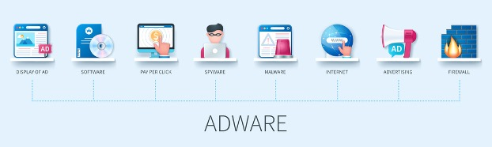
Top Cyber-tråde
Adware er en underkategori af spyware og er et program, der reklamerer for produkter eller tjenester. Ofte vises disse tilføjelser, selv efter at programmet er blevet afinstalleret.
Notes:
Adware er en underkategori af spyware og er et program, der reklamerer for produkter eller tjenester. Ofte vises disse annoncer, selv efter at programmet er blevet afinstalleret. Udnyttelsessæt er automatiseret software, der hjælper mindre erfarne angribere med at kompromittere systemer ved at udnytte sårbarheder på klientsiden, især dem i webbrowsere eller applikationer, som websteder kan få adgang til; er afhængig af drive-by download-angreb, hvor ondsindet kode injiceres på kompromitterede websteder; kan udnytte sårbarheder i browseren eller dens plugins.

Slide 15
Top Cyber-tråde
Og mange flere ... ligesom
Botnet
  Botnet repræsenterer et sæt computere, der er under kontrol af en angriber
Denial of Service
  Denial of Service er et forsøg på at påvirke tilgængeligheden af computersystemer/tjenester eller elektronisk kommunikation
Rogue ware/scareware
  Rogue ware/scareware er en type trussel, der tager form af falsk software
Ransomware
  Ransomware er en af de farligste og mest aggressive former for cyberkriminalitet
Notes:
Og mange flere … som Botnet repræsenterer et sæt computere, der er under kontrol af en angriber; Et botnet kan bruges til flere formål: Distribueret Denial of Service - DDoS-angreb, spamming, identitetstyveri, malware-distribution, inficering af computersystemer
Denial of Service er et forsøg på at påvirke tilgængeligheden af computersystemer/tjenester eller elektronisk kommunikation. Målsystemet angribes ved at sende et meget stort antal illegitime anmodninger, som opbruger dets hardware- eller softwareressourcer, hvilket gør det utilgængeligt for legitime brugere.
Rogue ware/scareware er en type trussel, der tager form af falsk software; Et særligt tilfælde af rogue ware/scareware er falsk sikkerhedssoftware, som en gang installeret i systemet giver falske sikkerhedsadvarsler og inviterer brugeren til at købe et særligt desinfektionsværktøj.
Ransomware er en af de farligste og mest aggressive former for cyberkriminalitet. Hackerne bruger et stykke ekstremt kompleks kode til at låse funktionaliteten af en computer eller et computerstyret system. Ejeren af systemet bliver derefter kontaktet af hackeren med et krav om løsesum for at genaktivere systemet eller "låse op" oplysninger i systemet.

Slide 16

Typer af angreb
Målrettede angreb
Målret mod en bestemt person eller organisation
Sigter mod enten at indsamle personlige/fortrolige data eller kompromittere målcomputersystemer
Har generelt en fase, hvor angriberen informerer sig selv gennem forskellige teknikker (f.eks. social engineering) om det målrettede it-system og derefter udløser angrebet
Ofte virker hans handlinger legitime, fordi de ser ud til at komme fra en pålidelig person
Notes:
Målrettede angreb
• målrette sig mod en bestemt person eller organisation
• sigter mod enten at indsamle personlige/fortrolige data eller kompromittere målcomputersystemer
• generelt har en fase, hvor angriberen informerer sig selv gennem forskellige teknikker (f.eks. social engineering) om det målrettede it-system og derefter udløser angrebet
• ofte forekommer hans handlinger legitime, fordi de ser ud til at komme fra en troværdig person

Slide 17
Typer af angreb
Tyveri/Tab/Fysisk ødelæggelse
På grund af den øgede mobilitet, der tilbydes af bærbare computere, smartphones eller tablets, er denne type trussel ved at blive en stor trussel
Konsekvent datasikkerhedskopiering og indholdskryptering kan være en løsning til at begrænse faktiske datatab eller videregivelse af fortrolige data til udenforstående
Notes:
Tyveri/Tab/Fysisk ødelæggelse
• på grund af den øgede mobilitet, som bærbare computere, smartphones eller tablets tilbyder, er denne type trussel ved at blive en stor trussel
• konsekvent datasikkerhedskopiering og indholdskryptering kan være en løsning til at begrænse faktiske datatab eller videregivelse af fortrolige data til udefrakommende

Slide 18
Typer af angreb
Identitetstyveri
Identitetstyveri er en reel trussel i et stadig mere online miljø
Adgangsoplysninger eller personlige data er målet for angribere i dag
Når den først er i deres besiddelse, kan angriberen udføre svigagtige transaktioner (især økonomiske) eller indhente fortrolige data
Notes:
Identitetstyveri
• er en reel trussel i et stadig mere online miljø
• adgangsoplysninger eller personlige data er målet for angribere i dag
• når den først er i deres besiddelse, kan angriberen udføre svigagtige transaktioner (især økonomiske) eller indhente fortrolige data

Slide 19
Typer af angreb
Informationslækage
Forsætlig eller utilsigtet videregivelse af oplysninger til en uautoriseret person
Oplysninger såsom geolokalisering og telefonbogskontakter kan nemt falde i hænderne på angribere og bruges til svigagtige formål
Notes:
Informationslæk
• forsætlig eller utilsigtet videregivelse af oplysninger til en uautoriseret person
• oplysninger såsom geolokation og telefonbogskontakter kan nemt falde i hænderne på angribere og blive brugt til svigagtige formål

Slide 20
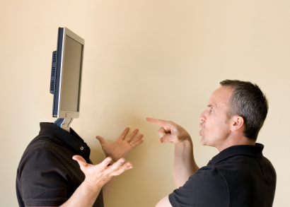
Typer af angreb
Søgemaskinemanipulation (SEP)
Manipulerer søgemaskiner til at vise søgeresultater, der indeholder referencer til ondsindede websteder.
Således omdirigerer en inficeret webside brugerne til ondsindede websteder, og hvis ofrene får adgang til de respektive websteder, inficerer de deres computere med malware.
Notes:
Søgemaskinemanipulation (SEP)
• manipulerer søgemaskiner til at vise søgeresultater, der indeholder referencer til ondsindede websteder. Således omdirigerer en inficeret webside brugerne til ondsindede websteder, og hvis ofrene får adgang til de respektive websteder, inficerer de deres computere med malware

Slide 21

Typer af angreb
Falske digitale certifikater
bruges af angribere til digitalt at signere ressourcer (websteder, applikationer, kildekoder osv.), der bruges i forskellige cyberangreb for at videregive uopdagelige til slutbrugeren
bruges ofte til at signere ondsindede webapplikationer såsom e-banking eller e-handel, som bruger HTTPS-protokollen
kan oprettes eller stjæles ved at udnytte sårbarheder i PKI-systemerne (Public Key Infrastructure) hos certificeringsmyndigheder, der udsteder digitale certifikater til sikre websteder.
Notes:
Falske digitale certifikater
• bruges af angribere til digitalt at signere ressourcer (websteder, applikationer, kildekoder osv.), der bruges i forskellige cyberangreb for at videregive uopdagelige til slutbrugeren

Slide 22
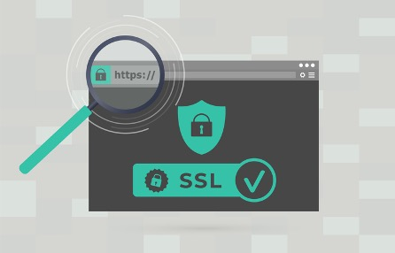
Sikker webserver – SSL
Notes:
Protokollen, der implementerer offentlig nøglekryptering, kaldes SSL ( Secure Socket Layer ), udviklet af Netscape. Denne protokol bruges af browsere og webservere til at overføre data sikkert, så den blev oprettet til at blive brugt af HTTP-protokollen.
Tilslutning til en sikker webserver sker ved at nævne https-protokollen i stedet for http i URL'en - det vil sige, at adgang til den sikre webside er angivet af protokollen, og ikke navnet på serveren.
En sikker webserver tilbyder: Sikker overførsel af information: de data, der transmitteres mellem serveren og navigatoren, kan ikke dekrypteres i tilfælde af at de bliver opfanget.
Servergodkendelse : Hvis webserveren har modtaget et certifikat fra en certificeringsmyndighed (CA)

Slide 23
Sikkerhedstjekliste 1
Desktop og mobil firewall
Start med at sikre dine ydre omkredse ved at sikre dig, at dit punkts (digitale enheders) firewalls fungerer. Det lyder grundlæggende, men det er også i det helt basale, du skal i gang. Der er typisk tre til fire forskellige typer firewalls på dit netværk:
Firewall på dit operativsystem (Android, iOS, Windows osv.).
Firewall på dit antivirus/sikkerhedsprogram.
Firewall på din internet router.
Firewall på din ASA-boks eller intelligente switch (Typisk kun større virksomheder).
Notes:
Start med at sikre dine ydre omkredse ved at sikre dig, at dit punkts (digitale enheders) firewalls fungerer. Det lyder grundlæggende, men det er også i det helt basale, du skal i gang. Der er typisk tre til fire forskellige typer firewalls på dit netværk:
• Firewall på dit operativsystem (Android, iOS, Windows osv.).
• Firewall på dit antivirus/sikkerhedsprogram.
• Firewall på din internetrouter.
• Firewall på din ASA-boks eller intelligente switch (Typisk kun større virksomheder).

Slide 24

Sikkerhedstjekliste 2
Backup
Notes:
Backup burde virkelig være øverst på listen, ligesom det ikke burde være nyheder. Sikkerhedskopiering kan spare dig for at skulle betale en løsesum for at få dine data låst op. Tag dog ikke fejl af virksomhedens størrelse, de fleste af angrebene med denne type malware er rettet mod små virksomheder og enkeltpersoner.

Slide 25
Sikkerhedstjekliste 3
Regler for sikrere browsing (1)
Brug den seneste browserversion
Orienter dig mod andre typer browsere ( f.eks . Google Chrome, Opera, Firefox, Safari osv.), især når du får adgang til potentielt usikre websider;
Det meste malware påvirker Microsoft Internet Explorer (bruges af over 50 % af brugerne)
Tjek den rigtige destination for links ved at føre musemarkøren hen over den og se den rigtige adresse i den nederste venstre del af browseren
Notes:
Regler for sikrere browsing
• Brug den seneste browserversion
• orienter dig mod andre typer browsere ( f.eks . Google Chrome, Opera, Firefox, Safari osv.), især når du får adgang til potentielt usikre websider;
• det meste af malware påvirker Microsoft Internet Explorer (bruges af over 50 % af brugerne)
• kontroller den rigtige destination for links ved at føre musemarkøren hen over den og se den rigtige adresse i den nederste venstre del af browseren

Slide 26
Sikkerhedstjekliste 4
Regler for sikrere browsing (2)
Vær forsigtig med hvilke plugins du installerer, ofte kommer de med skadelig software
Klik ikke på links i pop op-vinduer
Tjek efter "https://" i begyndelsen af webadressen, før du indtaster personlige oplysninger
I forhold til at foretage et online køb, skal der lægges større vægt på sikkerhedsniveauet på siden, hvis man vælger online betaling med et bankkort
Notes:
Regler for sikrere browsing
• vær forsigtig med hvilke plugins du installerer, ofte kommer de med skadelig software
• klik ikke på links i pop op-vinduer
• tjek efter "https://" i begyndelsen af webadressen, før du indtaster personlige oplysninger
• i forbindelse med at foretage et onlinekøb, skal der være større opmærksomhed på sidens sikkerhedsniveau, hvis man vælger online betaling med bankkort

Slide 27

Sikkerhedstjekliste 5
Afsendelse og modtagelse af e-mail
Undgå at sende eller modtage følsomme oplysninger via e-mail;
Undgå social engineering eller phishing-forsøg
Se efter en e-mail-udbyder, der tilbyder stærk anti-spam-filtrering
Svar ikke på spam og undgå kaskade- eller pyramidemails
Notes:
Afsendelse og modtagelse af e-mail
• undgå at sende eller modtage følsomme oplysninger via e-mail;
• undgå social engineering eller phishing-forsøg
• se efter en e-mail-udbyder, der tilbyder stærk anti-spam-filtrering
• Reager ikke på spam og undgå kaskade- eller pyramidemails
•

Slide 28
Sikkerhedstjekliste 6
Afsendelse og modtagelse af e-mail
Svar ikke på spam og undgå kaskade- eller pyramidemails
Brug ikke det samme navn til din personlige og arbejds-e-mail-konto; brugen af distinkte navne for disse konti reducerer risikoen for, at de bliver mål for et computerangreb
Undgå at opbevare kritiske oplysninger på personlige e-mail-konti eller i andre netværk uden for den institution/virksomhed, hvor du arbejder
Notes:
Afsendelse og modtagelse af e-mail
• Brug ikke det samme navn til din personlige og arbejds-e-mail-konto; brugen af distinkte navne for disse konti reducerer risikoen for, at de bliver mål for et computerangreb
• undgå at opbevare kritiske oplysninger på personlige e-mail-konti eller i andre netværk uden for den institution/virksomhed, hvor du arbejder
Sandheden er, at e-mail aldrig traditionelt har været et sikkert medie til kommunikation. Det er trods alt kun kriminelle, der virkelig skal bekymre sig om at sikre deres kommunikation. Dette er en ekstremt almindelig, men alligevel fuldstændig mangelfuld måde at tænke på, og Snowden selv har berømt miskrediteret denne type mentalitet.

Slide 29

Sikkerhedstjekliste 7
Afsendelse og modtagelse af e-mail
At argumentere for, at man er ligeglad med privatlivets fred, fordi man ikke har noget at skjule, er som at argumentere for, at man er ligeglad med ytringsfriheden, fordi man ikke har noget at sige.
Notes:
At argumentere for, at man er ligeglad med privatlivets fred, fordi man ikke har noget at skjule, er som at argumentere for, at man er ligeglad med ytringsfriheden, fordi man ikke har noget at sige.
Mens mange mennesker måske stadig abonnerer på den tankegang, at de ikke har noget at være bekymrede over, hvis de ikke har noget at skjule, er virkeligheden, at der er masser at være bekymret over, og der er masser af konkrete grunde til, at folk skal kryptere deres e-mail-kommunikation og beskytte deres privatliv. Dette gælder uanset om du er en undersøgende journalist, dissident, whistleblower eller bare en almindelig gennemsnitsborger.

Slide 30
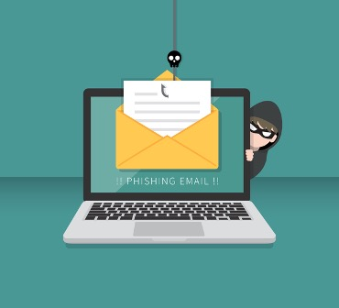
Sikkerhedstjekliste 8
Hvorfor nogen skulle sende en sikker e-mail
For at beskytte mod trusler fra cyberkriminelle
For at forhindre e-mail-udbydere i at overvåge e-mails og dele data med annoncører
For at beskytte mod regeringens overvågningsindsats
Notes:
Har du nogensinde sendt følsomme personlige oplysninger i en e-mail og tænkt, 'hej, jeg håber bestemt ikke, at e-mailen på en eller anden måde ender i de forkerte hænder'? Dette er en virkelig foruroligende tanke, for hvis en anden end den/de tilsigtede modtager(e) får fingrene i e-mailen – især hvis denne nogen tilfældigvis er en cyberkriminel – kan resultaterne potentielt være katastrofale.
Det kan være ekstremt risikabelt at sende en e-mail, der indeholder følsomme personlige data som dine medicinske oplysninger, finansielle kontooplysninger, personnummer, adresse eller telefonnummer, fordi cyberkriminelle kun behøver en minimal mængde personlige data for at kræve maksimal skade. Med adgang til følsomme personlige data som denne kan cyberkriminelle kompromittere dine onlineprofiler, dræne dine bankkonti og endda stjæle din identitet.
At sende en krypteret e-mail bevarer dit privatliv og gør det effektivt umuligt for andre enheder at snuse efter din sikre e-mail-kommunikation. Dette er især vigtigt for dem, hvis jobansvar kræver fuldstændig fortrolighed i deres kommunikation, men det er også vigtigt for alle, der generelt ikke ønsker, at regeringen træder på deres privatlivsrettigheder.

Slide 31
Sikkerhedstjekliste 9
Hvordan sender man en sikker e-mail?
Hvilke muligheder er tilgængelige for dig, hvis du vil sende en sikker e-mail?
Krypter e-mails i populære e-mail-klienter
Mange af de store web-baserede e-mail-udbydere vil tillade brugere at kryptere deres e-mails ved hjælp af enten en af de to primære e-mail-krypteringsprotokoller, S/MIME eller OpenPGP.
Notes:
Derfor er det vigtigt at sende sikre e-mails, især hvis den e-mail, du sender, indeholder følsomme personlige oplysninger.
Nu hvor du kender grundene til, at du gerne vil sende en sikker e-mail, gætter vi på, at du sikkert vil vide, hvordan du rent faktisk gør det. Der er et par måder at gøre det på, hver med visse iboende fordele og ulemper, men bundlinjen er, at hvis du vil sende en sikker e-mail, så skal din e-mail-besked krypteres. Når du krypterer en e-mail-meddelelse, krypterer du i det væsentlige indholdet af den meddelelse og gør det umuligt for nogen uden krypteringsnøglen at afkode meddelelsen.
Hvis du f.eks. vil sende en sikker e-mail på Gmail, skal du først aktivere S/MIME-kryptering ved at logge på Gmail med en GSuite- administratorkonto. GSuite- konti er primært til forretningsformål, men du kan teoretisk set oprette en konto til dit personlige brug. Det andet problem med dette er, at den eller de modtagere, du e-mailer, også skal have S/MIME-kryptering aktiveret, for at dette kan fungere.
På samme måde understøtter Outlook også S/MIME-kryptering, og du skal aktivere den manuelt, men før du gør det, skal du anskaffe et certifikat (eller digitalt ID) fra din organisations administrator. Dette er ganske vist ikke den mest strømlinede proces, og det vil sandsynligvis heller ikke være en meget praktisk løsning for de fleste personlige e-mail-brugere. Se vores, hvordan du krypterer Outlook-e-mails for at få flere oplysninger om dette.

Slide 32
Sikkerhedstjekliste 10
Hvordan sender man en sikker e-mail?
Hvilke muligheder er tilgængelige for dig, hvis du vil sende en sikker e-mail?
Brug en dedikeret sikker e-mail-udbyder
Hvis du ikke ønsker at gå igennem besværet med manuelt at aktivere S/MIME eller OpenPGP-kryptering på din traditionelle webbaserede e-mail-konto, er en meget nemmere måde at sende en sikker e-mail på at oprette en konto hos en sikker e-mail-udbyder
Notes:
Du kan dog omgå disse problemer ved at installere et gratis tredjepartsværktøj som Mailvelope for at kryptere dine e-mails med lethed. Mailvelope fungerer med mange af de mest populære e-mail-tjenester som Gmail, Yahoo!, Outlook, Hotmail og GMX. Men igen, modtageren(e) af din krypterede e-mail-meddelelse skal også bruge lignende PGP/OpenPGP-software til at dekryptere e-mailen og læse indholdet.
Med en sikker e-mail-udbyder som ProtonMail , vil du være i stand til at sende sikre, krypterede e-mails til andre, uanset om de bruger den samme sikre e-mail-udbyder, som du bruger, og din(e) modtager(e) vil også være i stand til at svare sikkert. Mange sikre e-mail-udbydere implementerer OpenPGP-kryptering for at sikre brugernes e-mails og vil tillade brugere nemt at sende og modtage sikre, krypterede e-mails med andre, der har OpenPGP-kryptering aktiveret med deres e-mail-klienter. Hvis din modtager ikke har PGP aktiveret, vil du stadig være i stand til at sende en e-mail sikkert til den pågældende modtager, som kun kan åbnes ved hjælp af en delt hemmelighed.
Dybest set, når du bruger en sikker e-mail-udbyder, vil du nemt være i stand til at beskytte følsomme meddelelser ved at kryptere dem, alt sammen på en platform, der typisk er lige så enkel at bruge som de store e-mail-udbydere som Gmail, Yahoo! eller Outlook. Men i modsætning til disse store navneudbydere vil en sikker e-mail-udbyder ikke irritere dig med reklamer eller overvåge dine e-mails (da den ikke engang kan få adgang til dem takket være ende-til-ende-kryptering).
Ulempen er, at du skal betale for at få adgang til en sikker e-mail-udbyders fulde liste af funktioner, udvidet lagerplads og ubegrænsede meddelelser. Mange af de bedste sikre e-mail-udbydere tilbyder dog et gratis niveau (med visse begrænsninger), der giver dig mulighed for at sende og modtage sikre e-mails gratis. Hvis du kun skal sende et begrænset antal sikre e-mails, så kunne en gratis mulighed bestemt være en levedygtig løsning, men hvis du planlægger at udføre størstedelen af din e-mail-korrespondance på en sikker måde, så køb en præmie abonnement vil være nødvendigt.

Slide 33
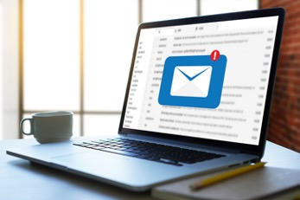
Sikkerhedstjekliste 11
Når du modtager en e-mail
Vær opmærksom på afsenderens identitet er ikke garanteret
Åbn ikke vedhæftede filer fra ukendte personer
Først skal den vedhæftede fil downloades og scannes med den installerede antivirusløsning
E-mails, der indeholder links, får ikke direkte adgang til dette link
Svar ikke på e-mails, der indeholder anmodninger om personlige eller fortrolige data
Notes:
Når du modtager en e-mail, skal du være opmærksom på
• afsenderens identitet er ikke garanteret: den kontrollerer forholdet mellem afsenderen og indholdet af meddelelsen;
• Åbn ikke vedhæftede filer, der kommer fra ukendte personer eller er forbundet med legitime konti, men med beskeder med mistænkeligt emne og indhold. De kan indeholde ondsindet software (ondsindet software eller malware, såsom orme, trojanske heste, spyware, former for adware osv.);
• hvis det er absolut nødvendigt at åbne en vedhæftet fil, selv fra legitime e-mails, skal den først downloades og scannes med den installerede antivirusløsning og derefter åbnes med den tilhørende applikation;
• i tilfælde af e-mails, der indeholder links, skal du ikke få direkte adgang til dette link i meddelelsens brødtekst; det link kan muligvis kopieres og åbnes fra en anden browserfane;
• ikke besvare e-mails, der indeholder anmodninger om personlige eller fortrolige data ( f.eks . PIN-kode og bankkortnummer).

Slide 34
Sikkerhedstjekliste 12
Metoder, der giver en falsk følelse af stærke adgangskoder
Phonetic method: RULOSTIM2 "Are you lost I am too!"
First letter method: "This is a random sentence, I came up with in 5 minutes or so."
=> "Tiars,Icuwi5mos."
Substitution method (usually vowels): Erstat visse bogstaver med talsymboler i et ord. Skift f.eks. æble til @3bl3.
Notes:
Metoder, der giver en falsk følelse af stærke adgangskoder
fonetisk metode, førstebogstavsmetode, substitutionsmetode, omvendt og substitutionsmetode, store/små bogstaver, tal/symbol og substitutionsmetode, tilpasning af metoder i henhold til hjemmesider for at skabe et personligt adgangskodegenereringssystem
Alle disse metoder kan nemt automatiseres med scripts eller andre værktøjer og bruges mod websteder og onlinesystemer.
Brug ikke :
• navnet på dig, en anden i familien eller dit yndlingsdyr ,
• elementer i din adresse: bygningens navn, gade, land,
• navnet på institutionen, projektet osv.,
• telefonnummer, registreringsnummer
• navnet på yndlingsstjernen eller -karakteren (eller på filmen, bogen osv.)
• ordbogsord;
• navnet på den konto, som du har angivet adgangskoden til;

Slide 35
Sikkerhedstjekliste 12
Metoder, der giver en falsk følelse af stærke adgangskoder
Reverse and substitution method: I love vacations r0d@3l11d3cn0c
Upper/lower case, number/symbol and substitution method: I love holidays @D0rC)nC3d11L3
Notes:
Brug ikke disse metoder! Mens de engang repræsenterede normen, gjorde CPU-kraft dem for det meste irrelevante. Nutidens adgangskodeknækningsværktøjer reducerer effektiviteten af de tidligere nævnte metoder.

Slide 36
Sikkerhedstjekliste 12
Adgangssætninger
Kombiner en gruppe ord til en sætning, der giver mening for dig, men ikke for andre
Brug ikke almindelige sætninger eller berømte citater
Tilføj mellemrum inden for og mellem ordene
Brug store bogstaver og brug nogle af ordene med stort
Tilføj tegnsætning og specialtegn, der giver mening for dig
Brug usædvanlige stavemåder af ord
En anden måde at udvikle en adgangssætning på er at linke til en personlig historie eller privat hukommelse. Nøgleord kan bruges til at fortælle historien.
Notes:
En bedre måde at oprette adgangskoder på er at bruge hele sætninger, mens du inkluderer store bogstaver, små bogstaver, tal og helst specialtegn. På den måde kræver automatiserede scripts, der nemt bruger arkaiske metoder, som de diskuterede, en enorm indsats for at brute force eller gætte dit kodeord. Den nye metode kaldes "adgangssætninger", og den kan nå op til 100 tegn eller mere.

Slide 37

Tak for din opmærksomhed
Notes:
Tak for din opmærksomhed

